Slide 1
Projekt iz kolegija rp2: KVIZ
KARMEN KAPOV
SARA ŠTIRJAN
ANA TRAVICA

Slide 2
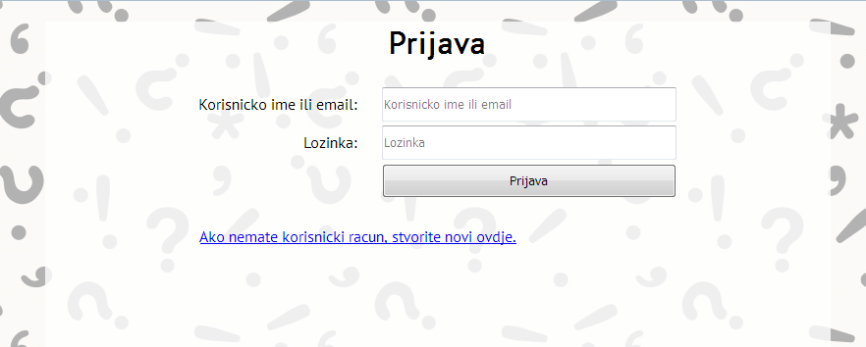
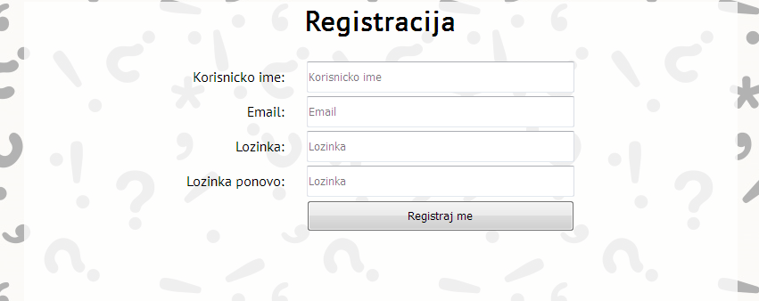

Slide 3
LOGIN I REGISTRACIJA
Pri ulasku u igricu prvo se pokazuje prozor za login (ukoliko već nismo ulogirani, u suprotnom se pojavljuje naslovna stranica (index.php)
Ukoliko igrač nema svoj profil, moguće je odabrati opciju “ako nemate korisnički račun, stvorite novi ovdje”
Po defaultu, svaki novoregistrirani korisnik je obićni “korisnik” kojem je omogućeno samo igranje kviza i pristup njegovim podacima
Druga vrsta korisnika je “administrator”. Administrator može dodavati nove kategorije te ih brisati. Može i dodavati pitanja te ima uvid u ostale korisnike i može ih učiniti administratorima

Slide 4
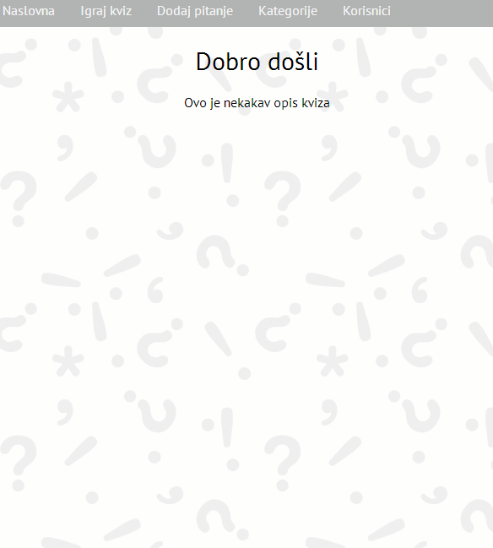
Ukoliko sm se uspješno ulogirali, otvara se naslovna stranica kviza

Slide 5
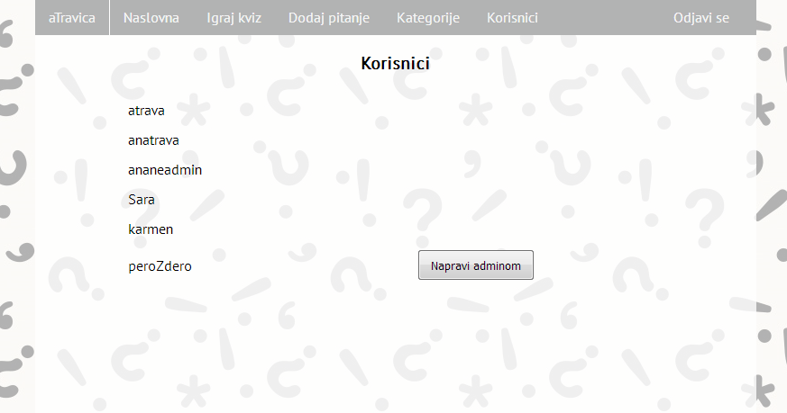
Pregleda korisnika (admin)

Slide 6
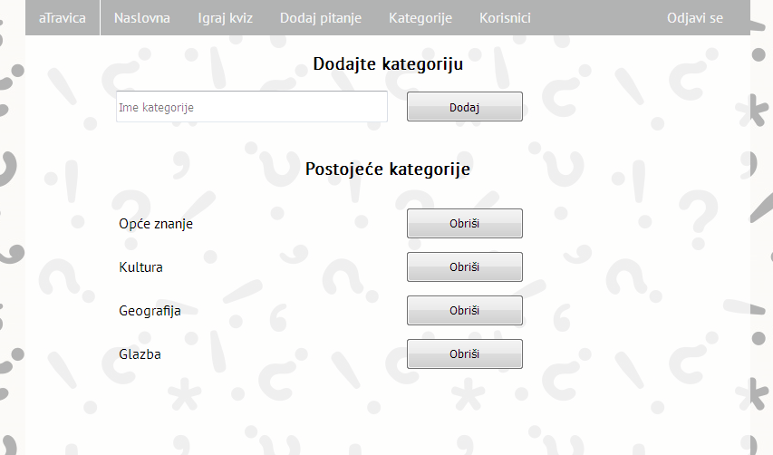
Pregled i dodavanje kategorija (admin)

Slide 7
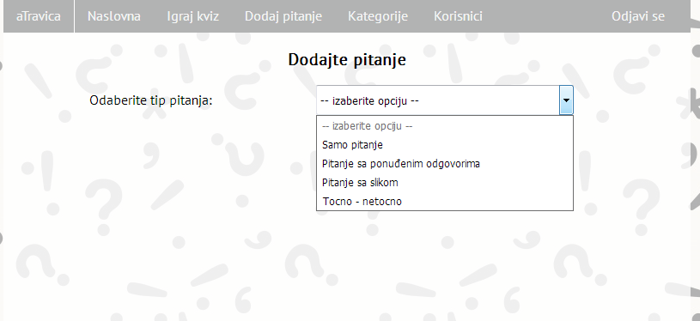
Dodavanje pitanja

Slide 8
Dodavanje pitanja
Imamo četiri vrste pitanja:
Pitanja kojima korisnik sam upisuje odgovore
Pitanja sa četiri ponuđenih odgovora od kojih je samo jedan odgovor točan
Pitanja popraćena slikom; korisnik sam upisuje odgovor
TOČNO – NETOČNO pitanja
Administrator odabire željeni tip pitanja i ovisno o njegovu odabiru, pojavljuje se forma za dodavanje pitanja

Slide 9
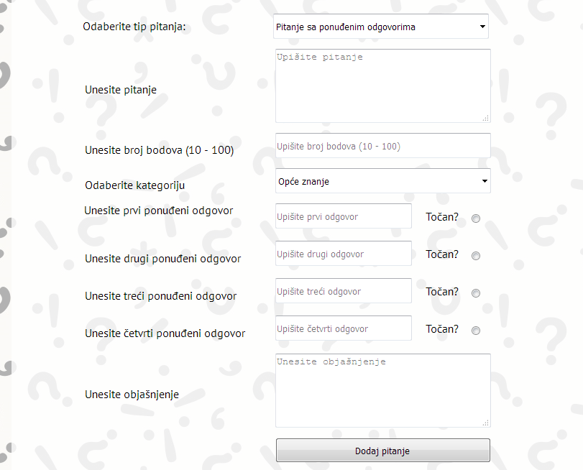
Primjer forme za pitanje s ponuđenim odgovorima

Slide 10
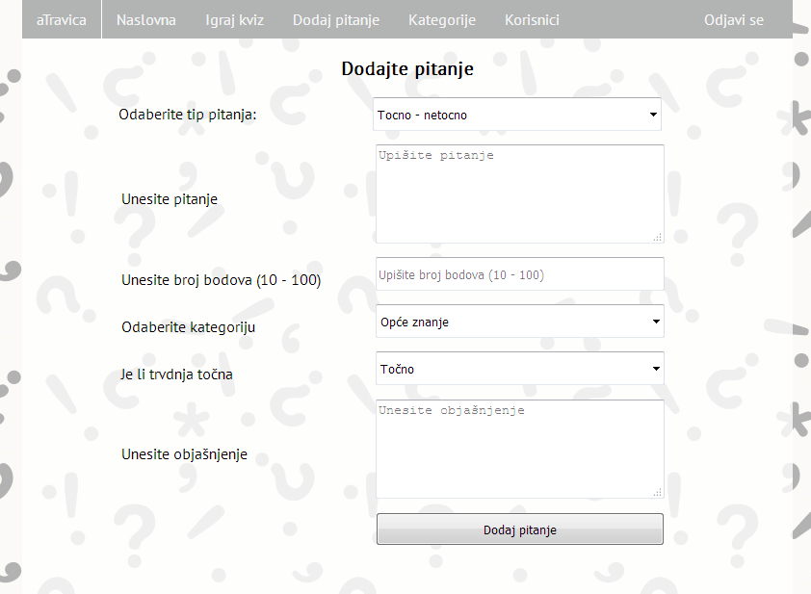
Primjer forme za točno – netočno pitanje

Slide 11
IGRANJE KVIZA
Kada u izborniku pokranemo opciju “igraj kviz” , možemo odabrati jednu od ponuđenih kategorija, ili možemo odabrati opciju “sve kategorije” pa će se nasumce prikazivati pitanja iz postojećih kategorija.
Prikazuje se 10 nasumičnih pitanja iz odabrane kategorije
Ukoliko je odgovor točan, pozadina odgovora mijenja se u zeleno, a ukoliko je netočan, postaje crvena.
Ispod odgovora se ispisuje objašnjenje

Slide 12
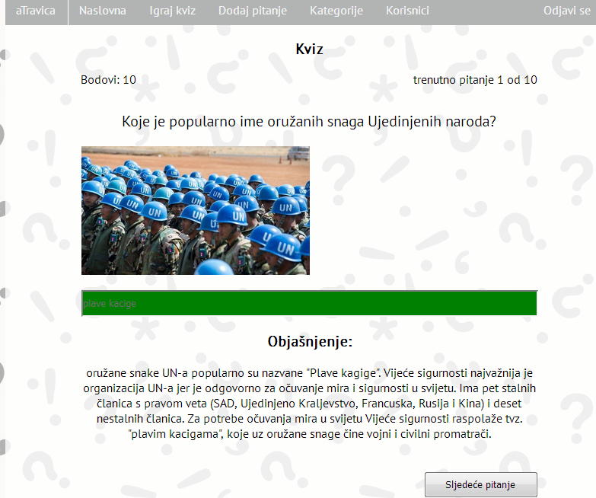
Igranje kviza

Slide 13
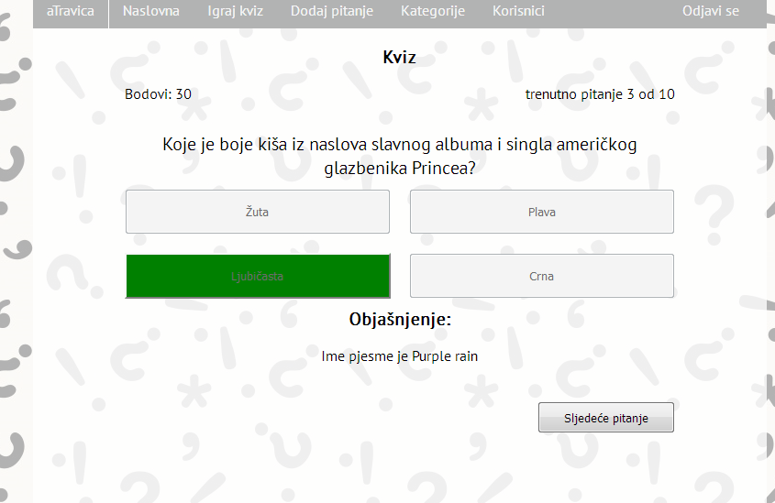
Igranje kviza

Slide 14
Završetak odgovaranja
Ukoliko smo odgovorili na posljednje (deseto) pitanje, pojavljuje nam se button “Rezultat”, klikom na taj button, pojavljuje se naš konačni rezultat i link “gotovo” koji nas vodi na početnu stranicu

Slide 15
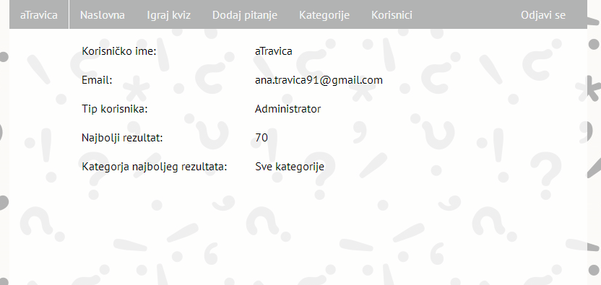
Moj profil
Svaki korisnik može vidjeti u svoje podatke te najbolji rezultat i
u kojoj je kategoriji taj rezultat postignut

